Slide 1

RESTAURANT
VATEL & HUBSPOT
GROUPE D

Slide 2
VATEL
Présentation de VATEL HOTEL
La culture organisationnelle de VATEL
Le Leadership
La communication au sein de VATEL
La gestion des conflits et des négociations au sein de Vatel

Slide 3
HUBSPOT
Présentation de HUBSPOT
La culture d’entreprise de HUBSPOT
Le Servant Leadership
La communication au sein de VATEL

Slide 4
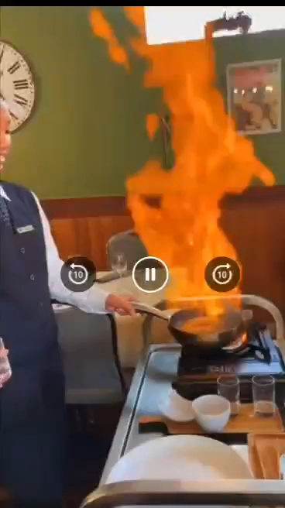

Slide 5
Vatel, un réseau mondial d’écoles de management hôtelier et de diplômés
CHOIX DU NOM VATEL
François Vatel
pâtissier-traiteur, maître d'hôtel, organisateur de fêtes et de festins.
Cause du décès: suicide à cause de non arrivée de la livraison de poissons lors d'un grand événement au château de Chantilly

Slide 6
Vatel, un réseau mondial d’écoles de management hôtelier et de diplômés
création
1981
secteur
hôtellerie
mission
préparer les jeunes générations à construire leur avenir professionnel dans l’hôtellerie internationale et le tourisme

Slide 7
RESTAURANT VATEL
Localisation: Ambatoroka
Il permet aux étudiants de faire des pratiques

Slide 8
LA CULTURE D’ENTREPRISE DE VATEL
Les valeurs de Vatel
S’ouvrir au monde et réussir
Leadership: montrer l’exemple
Intégrité: confiance et maintien de la qualité des services

Slide 9
LA CULTURE D’ENTREPRISE DE VATEL
Les valeurs de Vatel
Discipline:maintien un niveau élevé de professionnalisme
Innovation
Les personnes travaillant chez Vatel se considèrent comme une famille

Slide 10
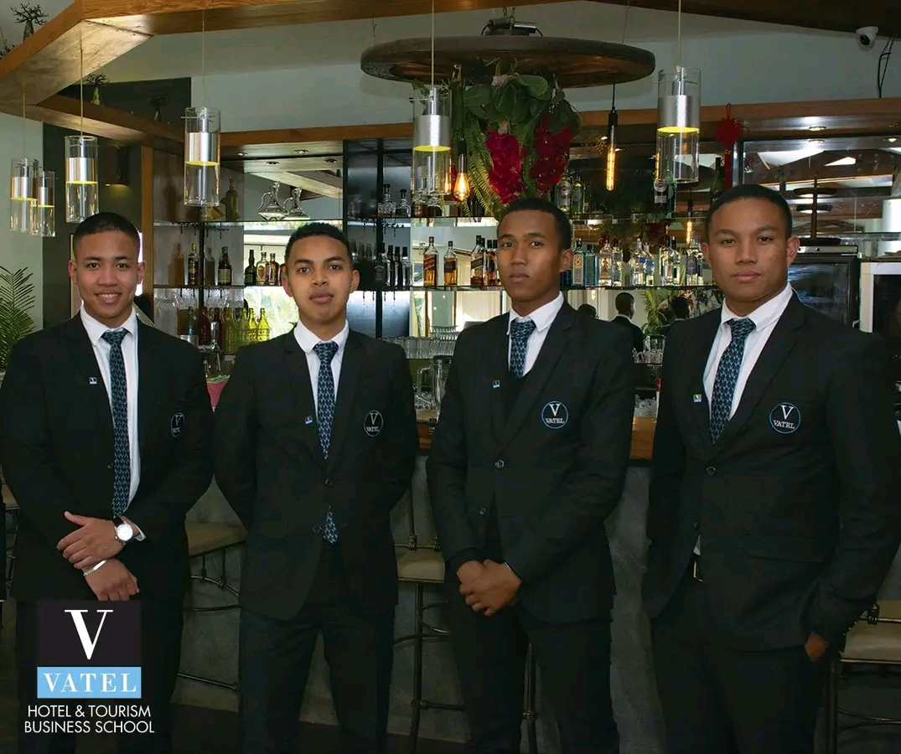
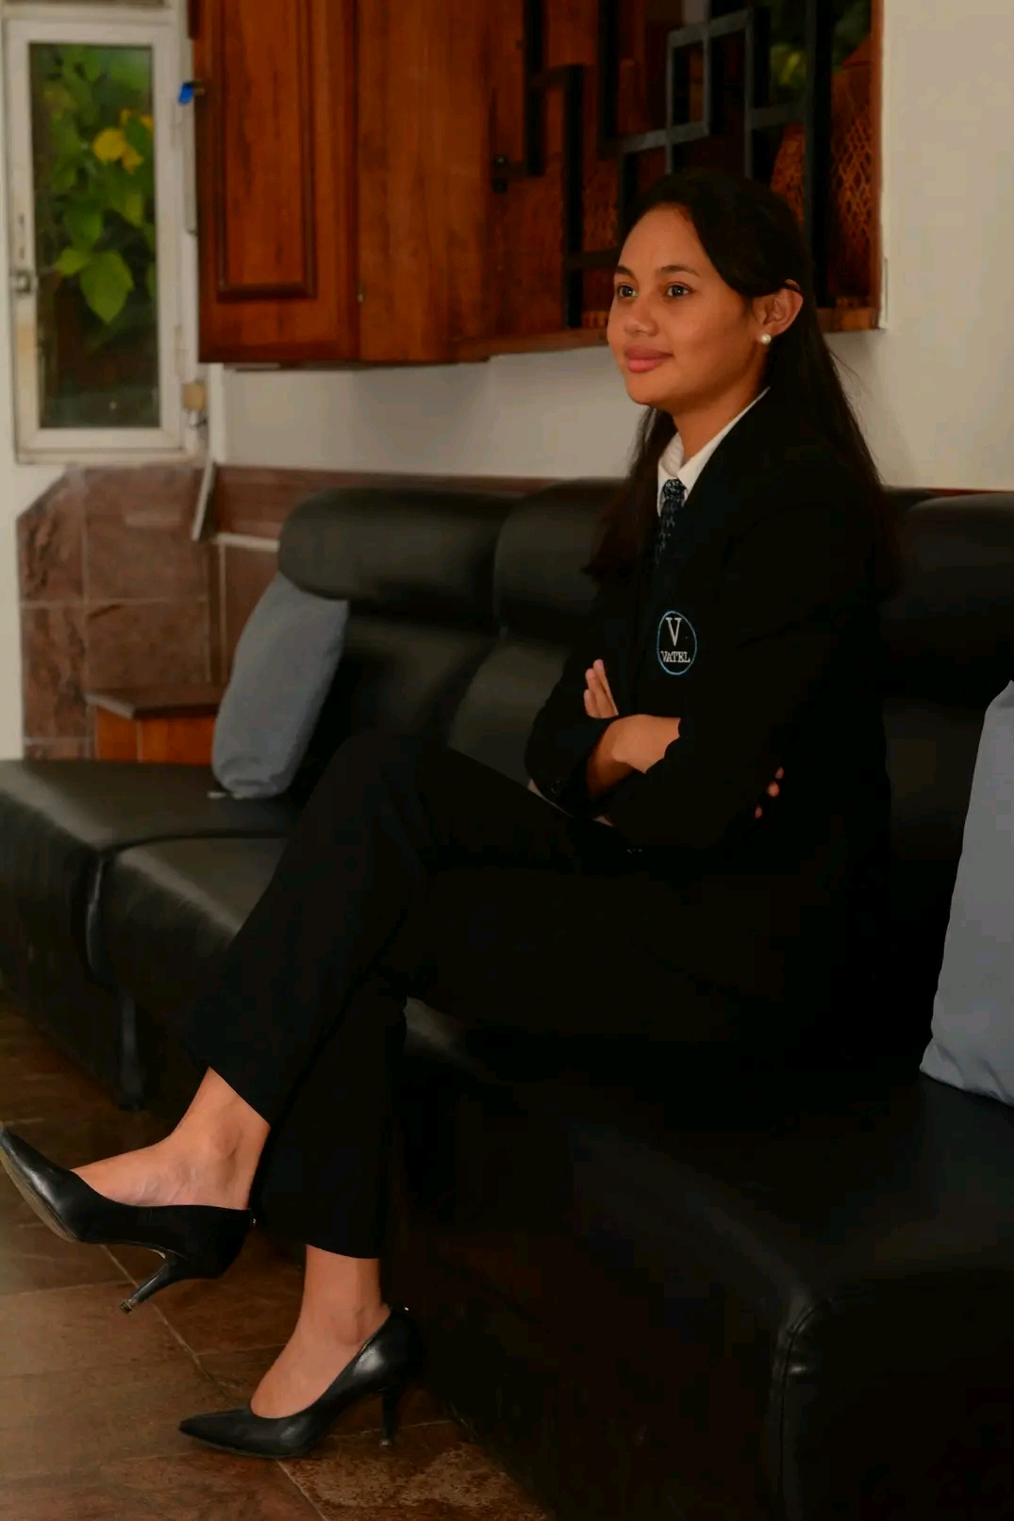
LA CULTURE D’ENTREPRISE DE VATEL
La tenue vestimentaire spécifique
HOMME
FEMME

Slide 11
Modèle de leadership de Vatel
Le style de leadership: Servant Leadership_ Leadership Transformationnelle
Manifestations:
Le manager montre l'exemple
Il se met en tâche avec les étudiants qui travaillent
Ils écoutent leurs suggestions

Slide 12
Modèle de leadership de Vatel
Impacts du Servant Leadership
Motivation
Impacts du Leadership Transformationnelle
Remettre en question les manières de faire
Bonne influence aux étudiants
Apporter des perspectives nouvelles

Slide 13
La communication au sein de Vatel
Les courriels
Les médias sociaux internes
Les appels téléphoniques
Les notes de services
Les canaux de communication utilisés

Slide 14
La communication au sein de Vatel
La communication descendante
dirigeant
personnel
dirigeant
Ressources humaines
Autres départements

Slide 15
La communication au sein de Vatel
La transparence de l’information
Vatel communique de manière transparente, fournissant des informations de manière claire et compréhensible par rapport à ses employés.

Slide 16
La communication au sein de Vatel
problèmes
Manque de communication entre les différents départements.
Malentendus
solutions
faire des réunions au moins une fois par semaine
discuter des problèmes liés à chaque département

Slide 17
La gestion des conflits et des négociations au sein de Vatel
conflits
La divergence entre les attentes du client et la réalité de l'expérience
Les différences culturelles et linguistiques entre le personnel et la clientèle
solutions
une communication ouverte et empathique
formation du personnel sur les compétences en communication

Slide 18
Informations générales sur HubSpot
HubSpot est une plateforme client qui fournit les logiciels, les intégrations et les ressources nécessaires pour connecter les équipes de Marketing, de Vente, de Gestion et de contenu de service aux clients.
Fondateurs:Brian Halligan et Dharmesh Shah
Date de création: 2006

Slide 19
La Culture d'Entreprise chez HubSpot
La transparence
L'Inbound Mindset
Culture de l'apprentissage
Environnement collaboratif

Slide 20
La Culture d'Entreprise chez HubSpot
Culture de l'expérience client
Culture de la diversité et de l'inclusion
Environnement de travail positif

Slide 21
Le Servant Leadership chez HubSpot
Autonomie et Responsabilisation
Écoute active
Soutien au Développement Personnel
Prise de Décision Collaborative

Slide 22
Le Servant Leadership chez HubSpot
Priorité à la Culture d'Entreprise
Adaptabilité
Reconnaissance et célébration

Slide 23
CONCLUSION

Slide 24
MERCI POUR VOTRE ATTENTION

